Slide 1
茶杯外观检测视觉方案（2D）
推动机器视觉无所不在的存在
视觉小百科

Slide 2
目录
项目描述
项目验证
1
2
2
目录
目录
目录
3
配置清单
3
4
逻辑流程
4
评估结果&注意事项
5
6
售后服务

Slide 3

一、项目描述
●产品名称：茶杯
●检测内容：表面缺损
●产品材质：陶瓷
●产品颜色：银色
●检测区域(mm × mm)：200.0 * 200.0
●最大工作距离(mm)：不限制
●最小工作距离(mm)：不限制
●来料方式：传送带
●最小缺陷分辨要求(mm)：1
●检测节拍(pcs/min)：20
●检测时产品运动速度(m/s)：0
●工作距离(mm)：579
方案布局图

Slide 4

二、项目验证
参数名称 | 参数值
面阵相机型号 | A5031M/CG300
面阵相机类型 | 面阵相机
相机接口类型 | GigE.POE
相机像素 | 640 * 480
镜头型号 | FA0601C
镜头品牌 | 长步道/CHIOPT
镜头焦距 | 6mm
镜头接口 | C
A(工作距离) = 579mm, B(视野宽度) = 220mm, C(视野长度) = 220mm
视野图

Slide 5

二、项目验证
检测流程

Slide 6

三、配置清单
系
统
构
成

Slide 7

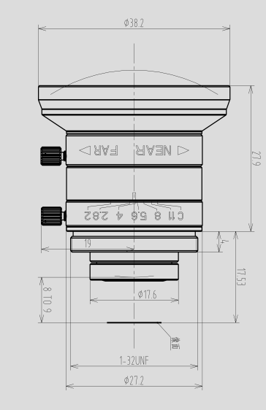
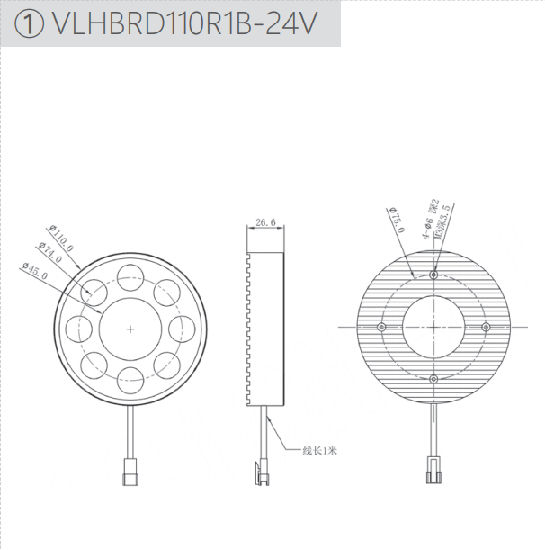
三、配置清单
相机尺寸图
光源尺寸图
镜头尺寸图

Slide 8
三、配置清单
序号 | 名称 | 型号 | 单位 | 数量 | 厂家
1 | 面阵相机 | A5031M/CG300 | 台 | 1 | 大华/dahua
2 | 镜头 | FA0601C | 个 | 1 | 长步道/CHIOPT
3 | 光源 | VLHBRD110R7X-24V | 个 | 1 | 纬朗/VLight
4 | 工控机 | - | 台 | 1 | -
5 | 显示器 | - | 台 | 1 | -
6 | 软件 | MechMind-DLK | 套 | 1 | 梅卡曼德/MechMind

Slide 9
四、逻辑流程
逻辑流程
├── 图像采集
│ └── 使用工业相机采集茶杯表面图像，确保银色陶瓷表面无反光干扰，通过灿锐光源提供均匀照明，覆盖200×200mm检测区域
├── 预处理
│ ├── 调整图像亮度/对比度：通过图像预处理工具增强表面纹理对比度
│ ├── ROI截取：框选茶杯主体区域（200×200mm范围），排除无关背景
│ └── 数据筛选：确保图像中缺陷特征清晰可见（最小1mm缺陷需在图像中可辨识）
├── 表面缺损检测
│ ├── 模块选择：使用缺陷分割模块
│ ├── 数据准备
│ │ ├── 导入OK/NG图像数据（建议至少30张OK图+20张NG图）
│ │ ├── 创建缺陷类别（如划痕、裂纹等）
│ │ └── 使用智能标注工具标注缺陷区域（需精确贴合缺陷边缘）
│ ├── 模型训练
│ │ ├── 设置输入图像尺寸≥512×512（确保1mm缺陷在图像中≥5像素）
│ │ ├── 启用数据增强（旋转±15°、缩放±20%模拟实际变化）
│ │ └── 训练参数：模型类型选高精度，批量大小4，总轮次500
│ ├── 模型验证
│ │ ├── 观察精度曲线（应持续上升）和损失曲线（持续下降）
│ │ ├── 设置缺陷判定阈值（绿色OK线设为0.8，红色NG线设为0.2）
│ │ └── 通过标注结果匹配矩阵检查漏检/误检情况
│ └── 模型导出
│ └── 选择GPU部署模式导出模型文件
├── 结果处理

Slide 10
四、逻辑流程
│ ├── 输出缺陷分割热力图（红色标记缺陷区域）
│ ├── 根据缺陷面积/位置判断NG（面积＞50mm²或位于把手区域即判定NG）
│ └── 生成检测报告（包含缺陷类型统计和图像标注结果）
└── 统计处理
└── 记录每日检测数据（OK/NG数量、缺陷类型分布），生成质量趋势报表

Slide 11
五、评估结果&注意事项
05 评估结果 & 注意事项
现场环境
相机安装
物料一致性
风险点：银色陶瓷表面反光可能导致图像采集干扰
解决方案：采用高亮度环形光源+漫射板组合，确保均匀照明并抑制反光
风险点：相机安装角度偏差导致视野未完全覆盖检测区域
解决方案：通过三维调节支架精确校准相机角度，确保220×220mm视野完整覆盖200×200mm检测区
风险点：不同批次茶杯表面光泽度差异影响缺陷识别
解决方案：建立物料光泽度数据库，动态调整图像增强参数（对比度/亮度）以适应工艺波动

Slide 12

六、售后服务
该设备上线后使用初期，我们会派专人进行全程跟踪；
处理解决可能发生的设备异常；
对现场人员进行培训指导；
设备调试完成后：售后服务一年；
若客户提出设备升级需求，我们会及时为您提供升级新方案。

Slide 13



感谢关注
视频号
抖音
更多信息请访问：www.ytzrtx.com

